Slide 1

Implementando
MVC em Java

Slide 2
Arquitetura de Software
Model View Controller
È a definição de quais componentes farão parte de um sistema, bem como as características, funções e a interação entre cada uma dessas partes e, também, a interação com outros sistemas.
De maneira prática, quando pensamos em uma arquitetura física, ou seja, de um imóvel por exemplo, visualizamos o desenho desse imóvel com seus cômodos, corredores, portas e janelas; e detalhes de “acabamento” como telhado, revestimentos etc.

Slide 3
Arquitetura de Software
Model View Controller
Já se tratando da arquitetura de software, a visualização na verdade tende a ser de um diagrama, ou seja, um desenho no qual conste todos os itens que fazem parte da interação do sistema: módulos do software, banco de dados, processos, outros sistemas com o qual o software interage, APIs etc. E as interações são representadas por setas, como em um fluxograma.

Slide 4
Model View Controller - MVC
Model View Controller
MVC é o acrônimo de Model View Controller ou em português Modelo, Visão e Controlador/Controler
Surgiu no ano de 1979 por Trygve Reenskaug, cientista da programação norueguês.
Foi escrito como padrão para o software(Graphic User Interface (GUI))

Slide 5
Model View Controller - MVC
Model View Controller
Príncipio básico da arquitetura MVC é dividir a aplicação em 3 camandas (Model-View-Controller)
Ficou popular no desenvolvimento Web
Existem outras arquiteturas: MVP, MVVM ...

Slide 6
Model View Controller - Vantagens
Model View Controller
Padrão de arquitetura de software.
Reutilização de códigos principalmente entre projetos diferentes.
Facilidade da compreenção e manutenção da aplicações.
Facilidade da criação de mutiplas interfaces do sistema com os usuários e de outros sistemas sem alteração na regra de negócios.
Criando o cenário perfeito para uso de Templates e API's.

Slide 7
Model View Controller - Desvantagens
Model View Controller
requer uma quantidade maior de tempo para analisar e modelar o sistema.
requer pessoal especializado.
não é aconselhável para pequenas aplicações.

Slide 8
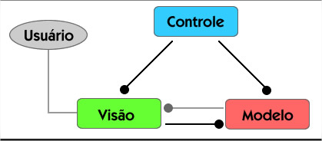
Model View Controller - Modelo 1
Model View Controller

Slide 9
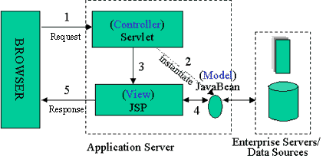
Model View Controller - Modelo 2
Model View Controller

Slide 10
Criando projeto Swing
Model View Controller
Para criarmos este nosso projeto você precisará:
Programas:
JDK (Java) - jdk-7u21-windows-x64
Eclipse - eclipse-jee-kepler-R-win32
WindowBuilder - WB_v1.6.1_UpdateSite_for_Eclipse4.3
WampServer ou MySQL Server
Bibliotecas (JAR):
mysql-connector-java-5.1.15-bin (Driver mySQL)
Todos estão disponíveis no dropbox.

Slide 11
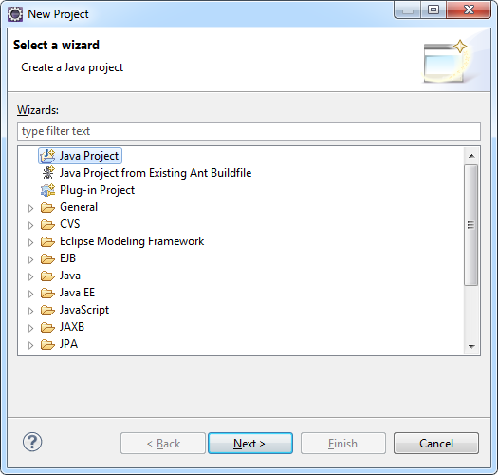
Criando um novo projeto
Model View Controller
1- Na opção:
File
- New
Project
Java Project

Slide 12
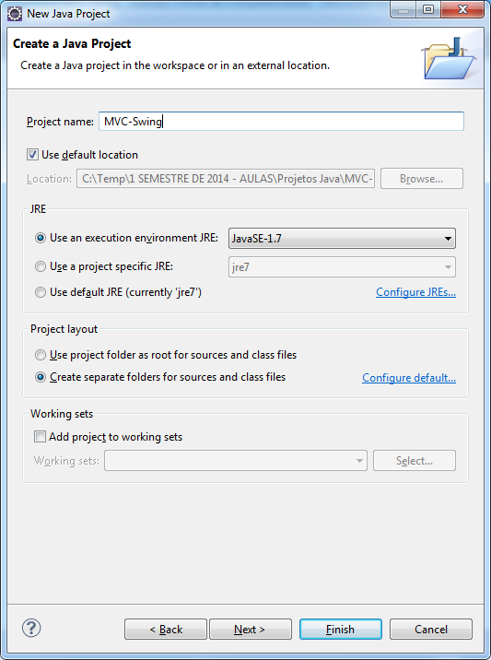
Model View Controller
1 - Digite o nome do projeto:
MVC-Swing
2 - Clique em Finish

Slide 13
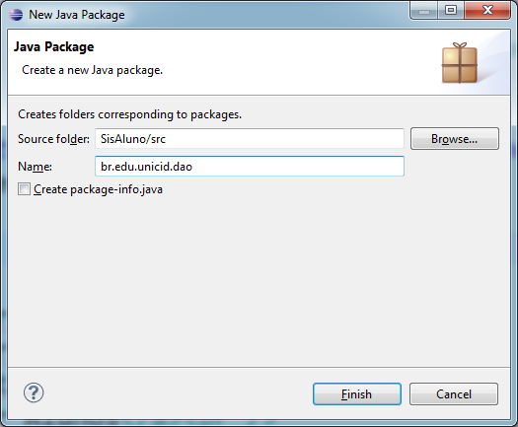
Model View Controller
Agora vamos construir a estrutura do Model View Controller (MVC).
Vamos criar os pacotes com base nos padrões JAVA.
Clique no projeto (MVC-Swing) com o botão esquerdo do mouse selecione:
New
Package
E vamos criar os seguintes pacotes:
br.edu.unicid.dao
br.edu.unicid.view
br.edu.unicid.util
br.edu.unicid.bean
Não esqueça de clicar em Finish.

Slide 14
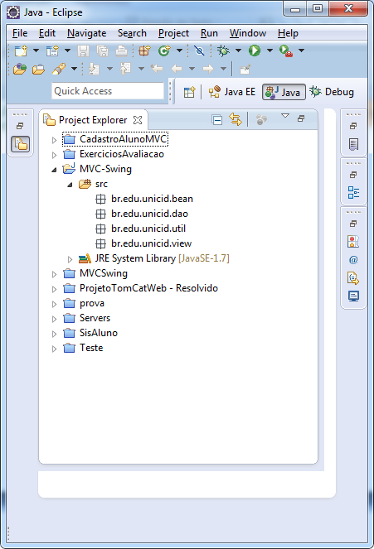
Model View Controller
Seu projeto deverá estar com está estrutura.

Slide 15
Model View Controller
Muito bem, com o botão do mouse em cima do pacote br.edu.unicid.util, vamos criar a classe de conexão com o banco de dados - ConnectionFactory

Slide 16
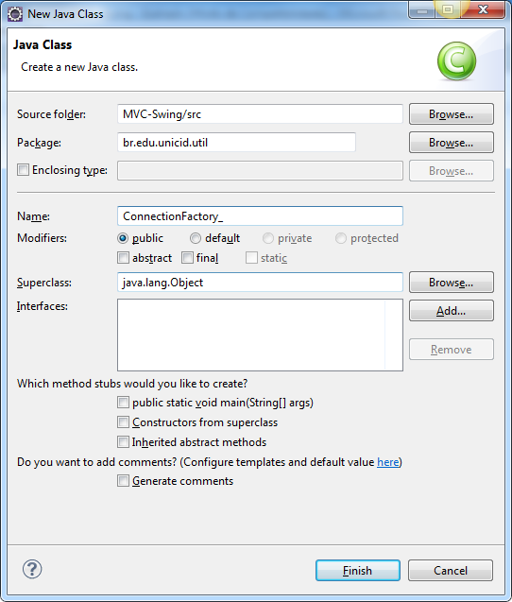
Sistema Cliente/Servidor
Pacote: br.edu.unicid.util
Classe ConnectionFactory

Slide 17
Model View Controller
Vamos criar agora a classe Alunos, está classe é um POJO ou JavaBean, uma classe com métodos construtores e getters e setters.
Com o botão do mouse em cima do pacote br.edu.unicid.bean, crie uma classe Java com o nome de Aluno.

Slide 18

Model View Controller
Pacote: br.edu.unicid.bean
Classe Aluno

Slide 19
Model View Controller
Vamos criar agora a classe AlunosDAO, está classe implementa o CRUD.
C - CREATE
R - READ
U - UPDATE
D - DELETE
Com o botão do mouse em cima do pacote br.edu.unicid.dao, crie uma classe Java com o nome de AlunosDAO.

Slide 20

Model View Controller
Pacote: br.edu.unicid.dao
Classe AlunoDAO

Slide 21
Model View Controller
Vamos criar agora a classe TelaApresentacao, está classe implementa a interface gráfica.
Usaremos o plug-in do Google – WindowBuilder.
Com o botão do mouse em cima do pacote br.edu.unicid.view, crie uma classe Java com o nome de TelaApresentacao.

Slide 22
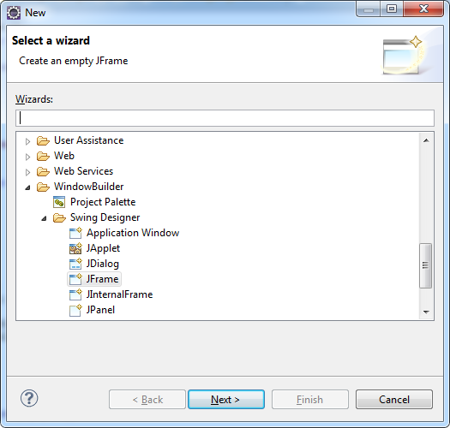
Model View Controller
A classe TelaApresentacao deve ser do tipo JFRAME, que se encontra dentro da pasta WindowBuilder.

Slide 23
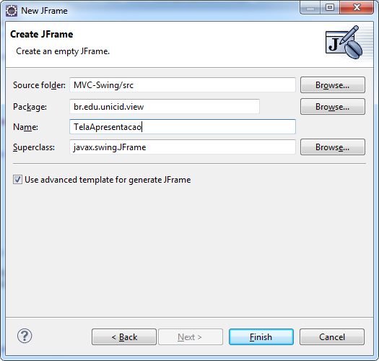
Model View Controller
Pacote: br.edu.unicid.view
Classe TelaApresentacao

Slide 24
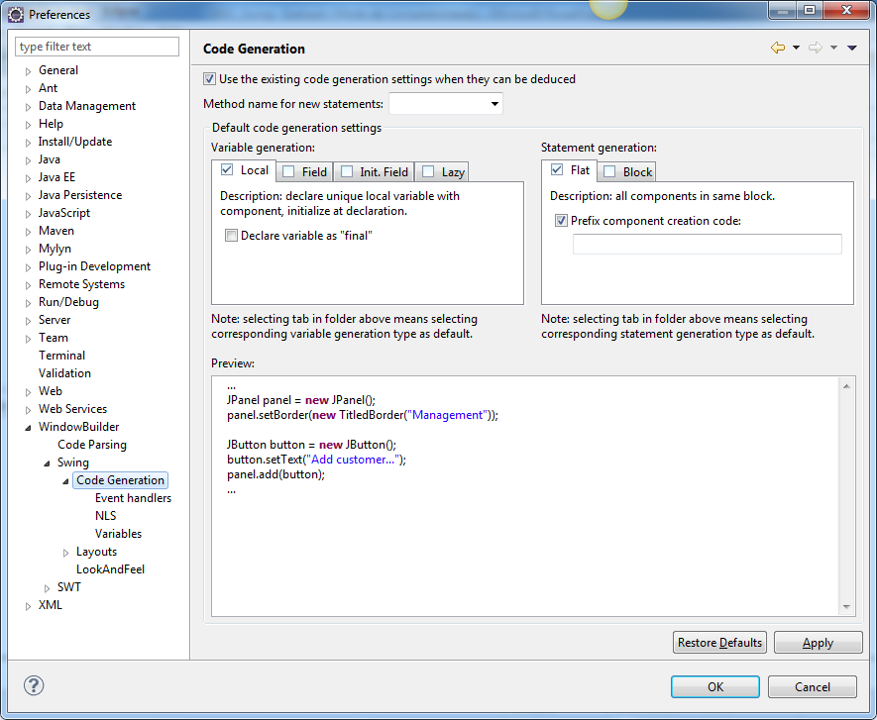
Model View Controller
Antes de montar o formulário, selecione a opção :
Window
Preferences
windownBuilder
Swing
Code Generation
E altere a opção variable genetarion de Local para Field.
Desta forma todos os componentes criados serão “Globais”.

Slide 25
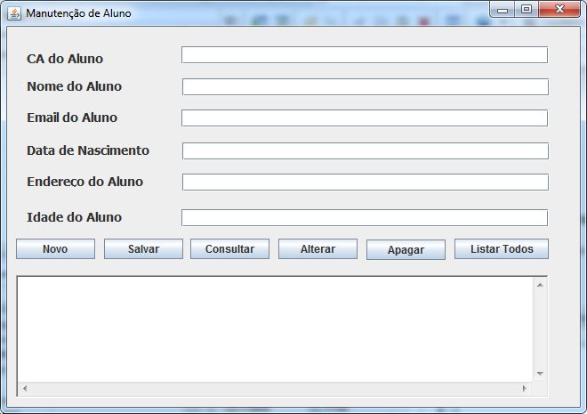
Model View Controller

